Slide 1
PyTanks

Slide 2
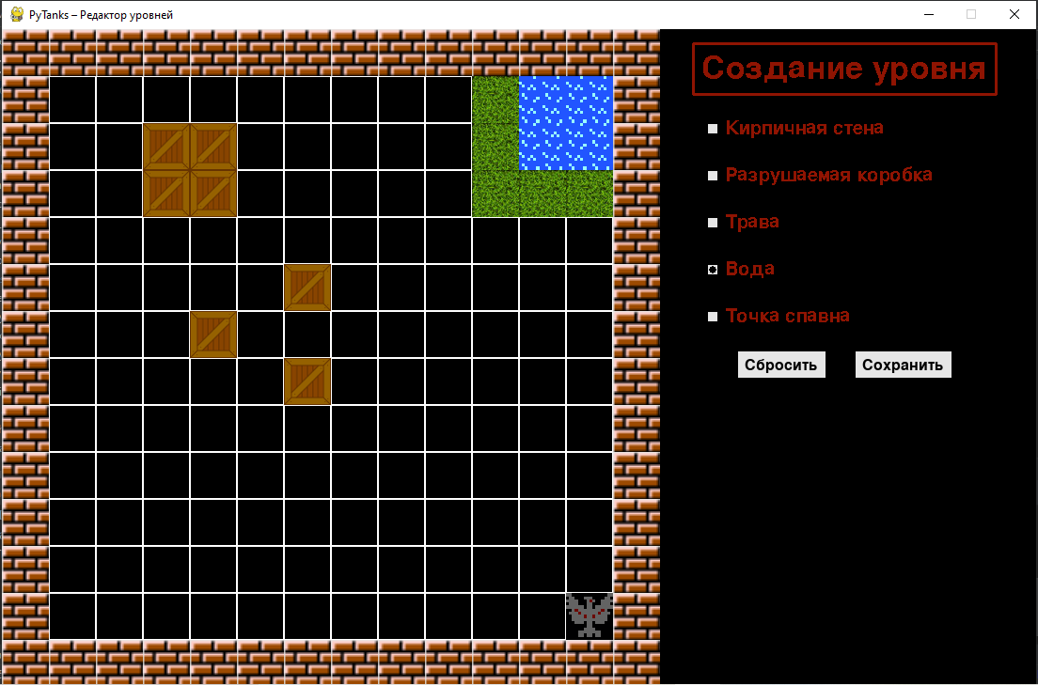
Создатель и редактор уровней с последующим сохранением в формате .txt.

Slide 3
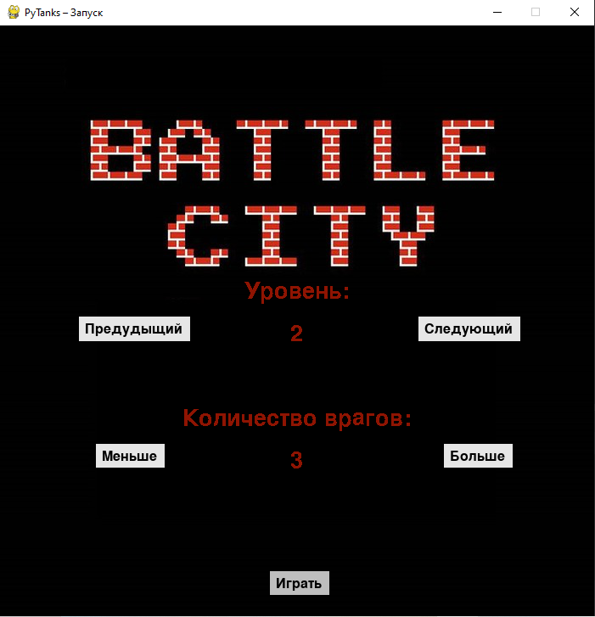
Стартовое окно игры с выбором уровня и количеством вражеских танков.

Slide 4
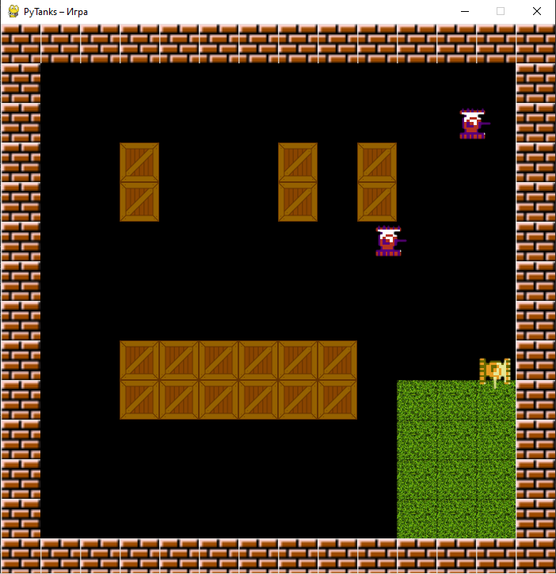
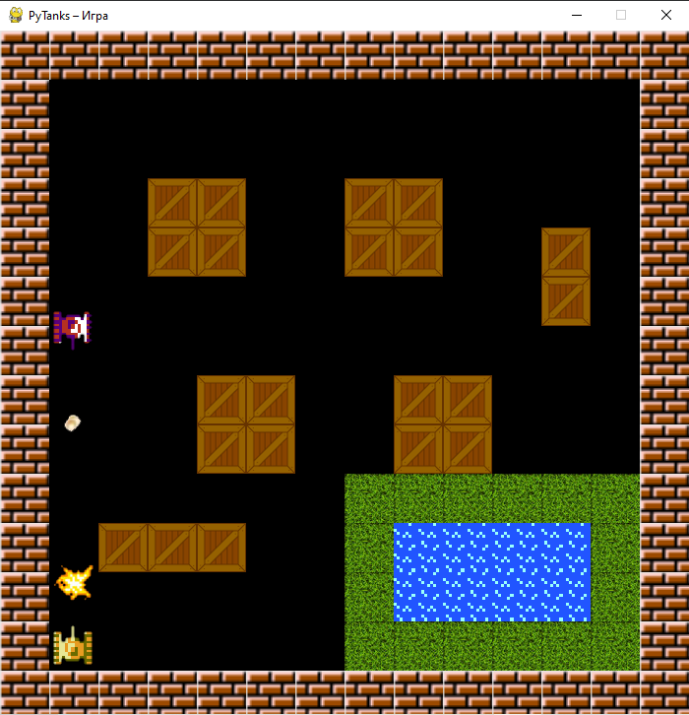
Игровой процесс

Slide 5
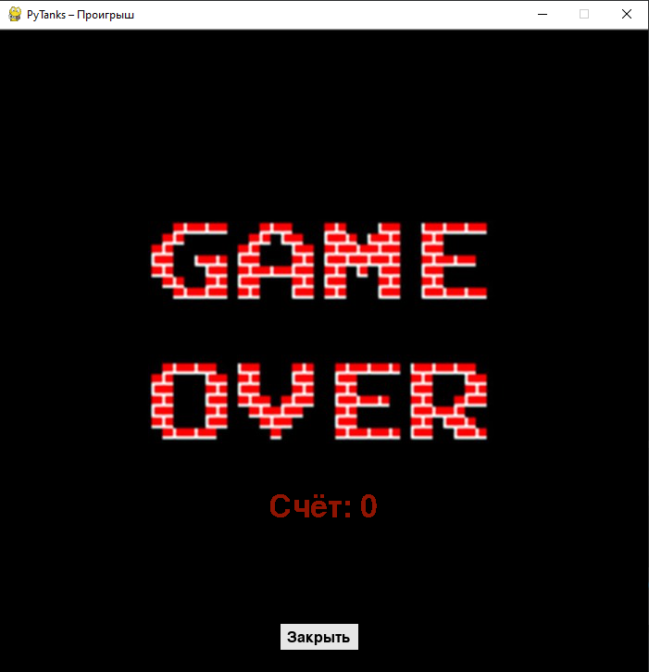
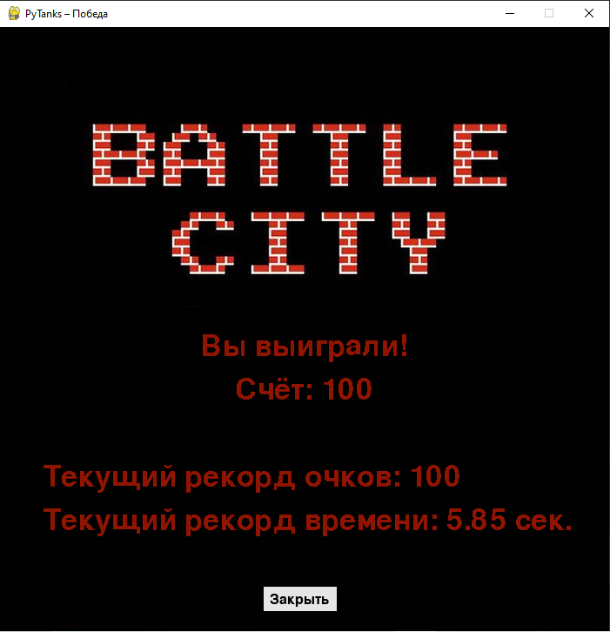
Окна победы и поражения с выводом рекордов по времени и очкам.

Slide 6
Спасибо за внимание!

